Slide 1

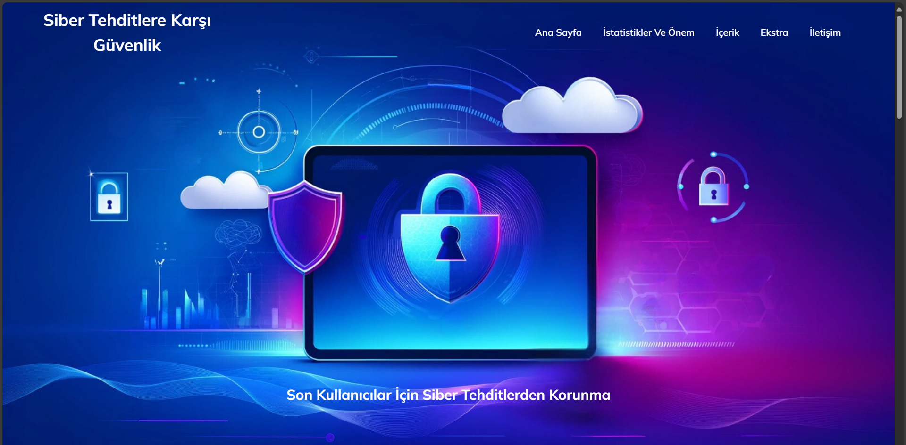
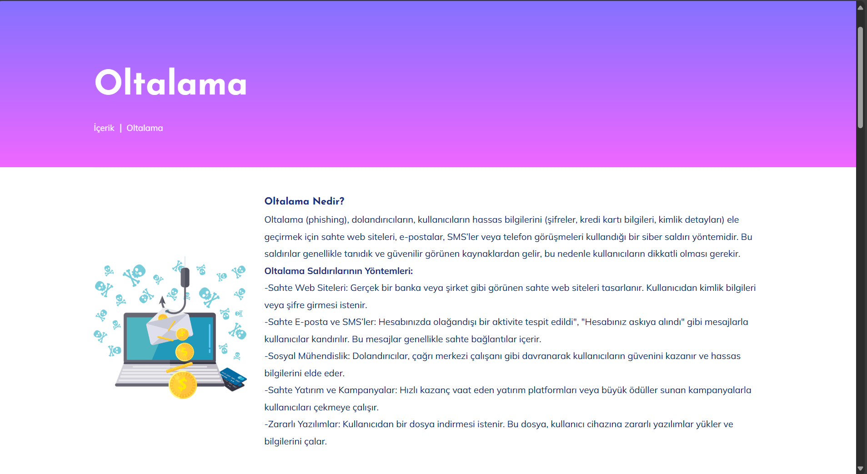
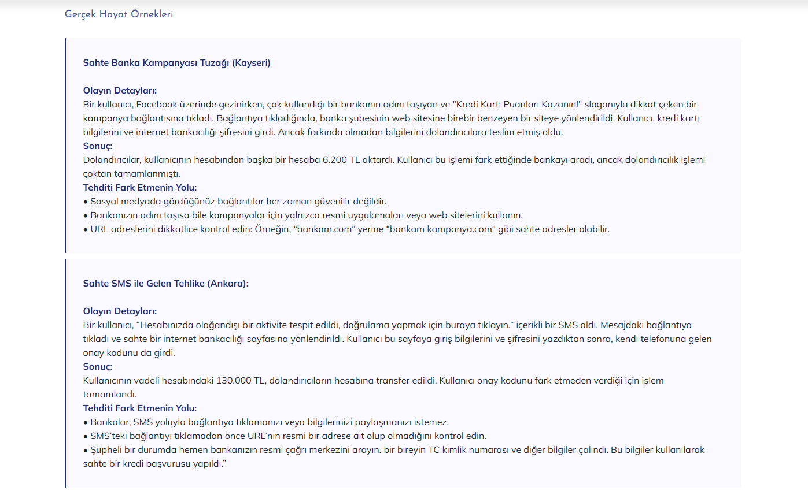
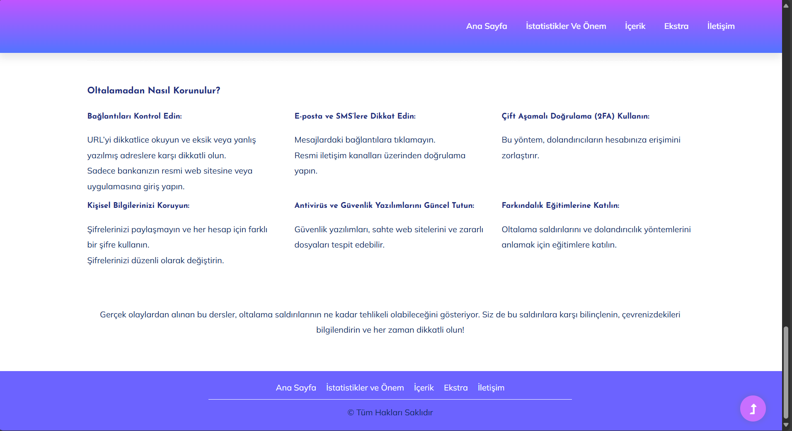
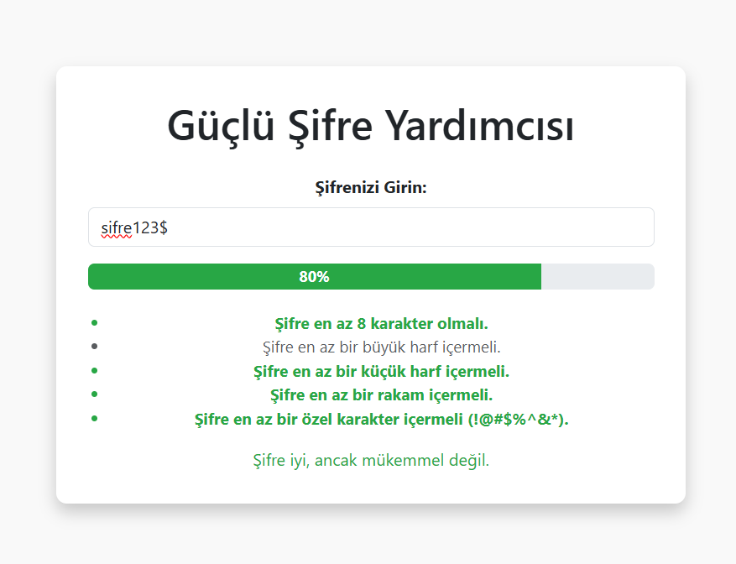
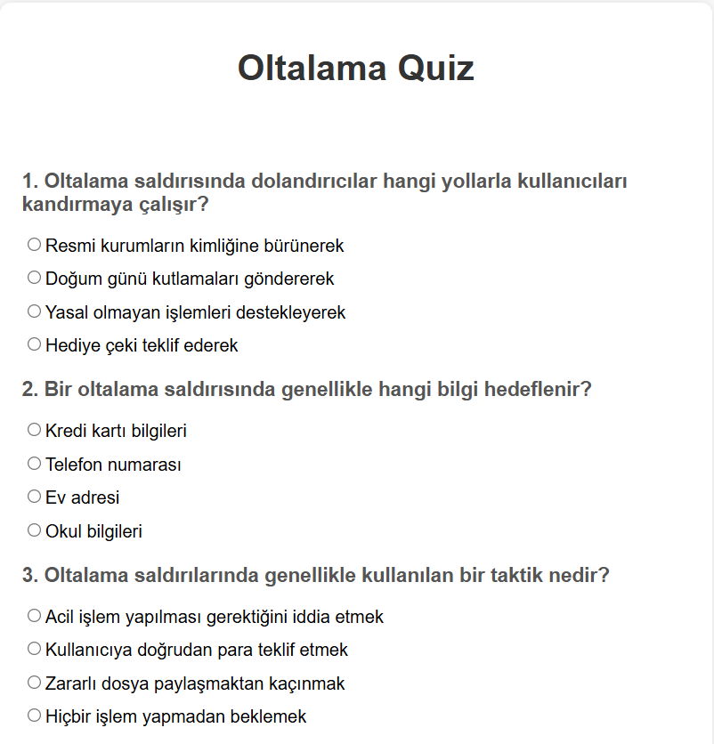
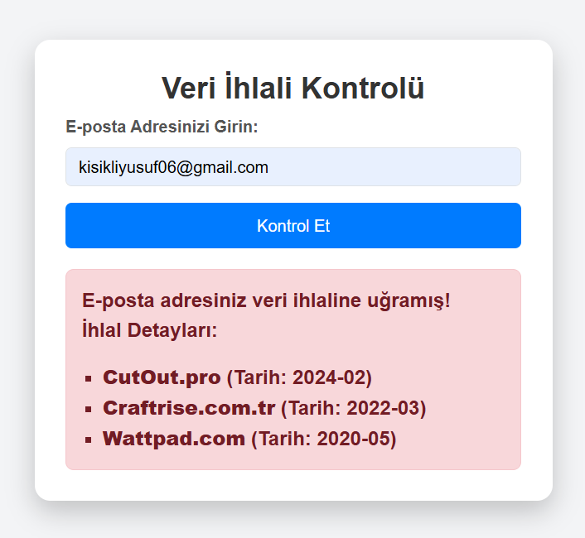
Gazi Üniversitesi
Uygulamalı Bilimler Fakültesi
YÖNETİM BİLİŞİM SİSTEMLERİ
PROJENİN ADI: Dijital Dünyada Tehditlere Karşı Güvenlik - KorunNet
Proje Danışmanı: Prof. Dr. HAKAN TEKEDERE
Proje Ekibi Üyeleri
Kutay Altuntaş
Osman Şahan
Yusuf Kısıklı
Yusuf Osmanoğlu
Projeye Katkı Sağlayan Kurum/Kuruluşlar
Siber güvenlik konusunda faaliyet gösteren STK'lar, BTK Akademi Ulusal Siber Olaylara Müdahale Merkezi (USOM), Emniyet Genel Müdürlüğü Siber Suçlarla
ÖZET
SÜRDÜRÜLEBİLİRLİK ÇALIŞMALARI
Dijital Dünyada Tehditlere Karşı Güvenlik - KorunNet projesi, teknoloji konusunda uzman olmayan bireylere dijital tehditlerden korunma yollarını öğretmeyi amaçlamaktadır. Oltalama, mobil cihaz tehditleri, spam ve zararlı bağlantılar, halka açık Wi-Fi ağlarının tehlikeleri gibi konular ele alınmıştır. Proje, katılımcıların bilgi düzeyini artırmak için hem bilgilendirici içerikler hem de interaktif quiz modüllerini içermektedir. Web sitesi üzerinden erişim sağlanan proje, kullanıcıların dijital güvenlik tehditlerine karşı farkındalık kazanmasını ve güvenli internet kullanım alışkanlıkları geliştirmesini hedefler.
Anahtar Kelimeler: Dijital Güvenlik, Siber Tehditler, Eğitim, Kullanıcı Farkındalığı
Proje web sitesinin sürekli güncellenmesi ve yeni içeriklerle zenginleştirilmesi.
Siber tehditler üzerine yeni quizlerin ve bilgilendirici modüllerin eklenmesi
Sosyal medya platformları üzerinden düzenli bilgilendirici paylaşımlar yapılması
PROJE HEDEFLERİ
PROJE UYGULAMA FOTOĞRAFLARI
Dijital tehditler konusunda bilinçlendirme sağlamak
Kullanıcıların siber tehditlerden korunma yöntemlerini öğrenmesini sağlamak
Güvenli internet kullanımı alışkanlıklarını tespit etmek
HEDEF KİTLE
Dijital güvenlik konularında bilgi eksikliği bulunan bireyler, öğrenciler ve dijital ortamda güvenliğini artırmak isteyen herkes.
GERÇEKLEŞTİRİLEN FAALİYETLER
Dijital güvenlik tehditleri hakkında bilgilendirici içeriklerin hazırlanması
İnteraktif quizler geliştirilerek kullanıcı farkındalığının ölçülmesi ve artırılması
Kullanıcı dostu, mobil uyumlu web sitesi tasarımı
SOSYAL FAYDA
SOSYAL MEDYA HESAPLARI, WEB SİTESİ, SON SÖZ
Bu Proje sayesinde, hedef kitlenin dijital tehditler konusundaki farkındalığı artacak, internet Ortamında daha güvenli bir deneyim yaşamaları sağlanacaktır.
Projede Kullandığımız Sosyal Medya Hesabı Bulunmuyor.
Proje sonunda, dijital güvenlik tehditleri konusunda bireylerin bilinç düzeyi artırılmış, tehditlerden korunma yetkinlikleri geliştirilmiştir.

